Slide 1
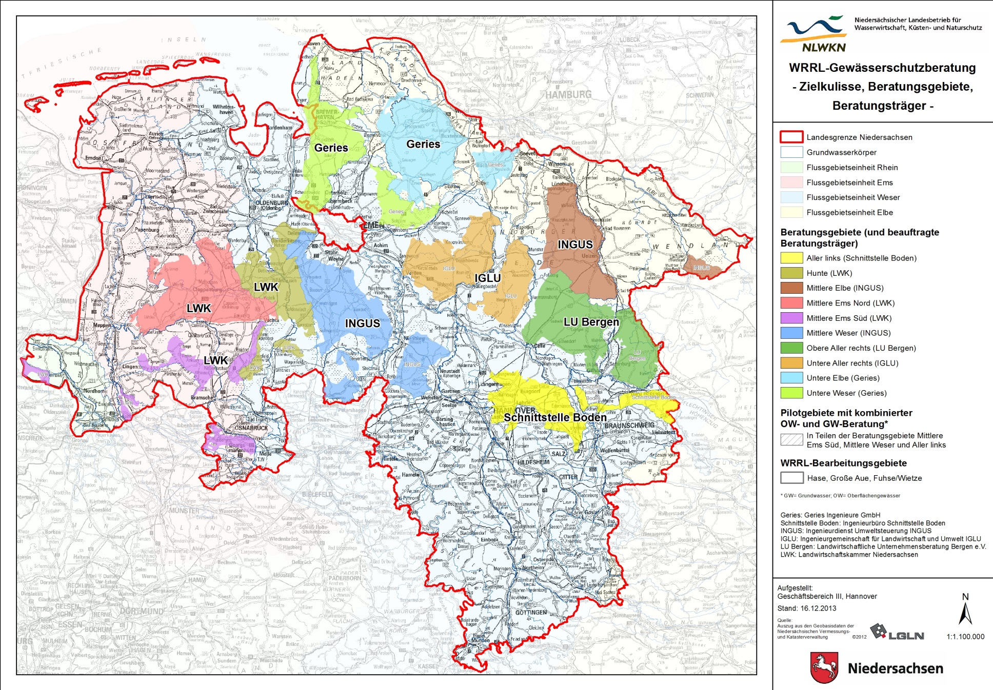
WRRL-Beratung in Niedersachsen
IGLU
Seit 2010: Beratung zum Grundwasserschutz vor Nitrateinträgen
Notes:
Eine landwirtschaftliche Beratung zum Grundwasserschutz (Schutz vor Nitrateinträgen) wird in Niedersachsen bereits seit 2010 angeboten. Hierzu wurde eine Gebietskulisse aufgestellt, die in 9 Beratungsgebiete unterteilt wurde. In diesen 9 Gebieten waren 5 externe Beratungsträger im Einsatz.

Slide 2
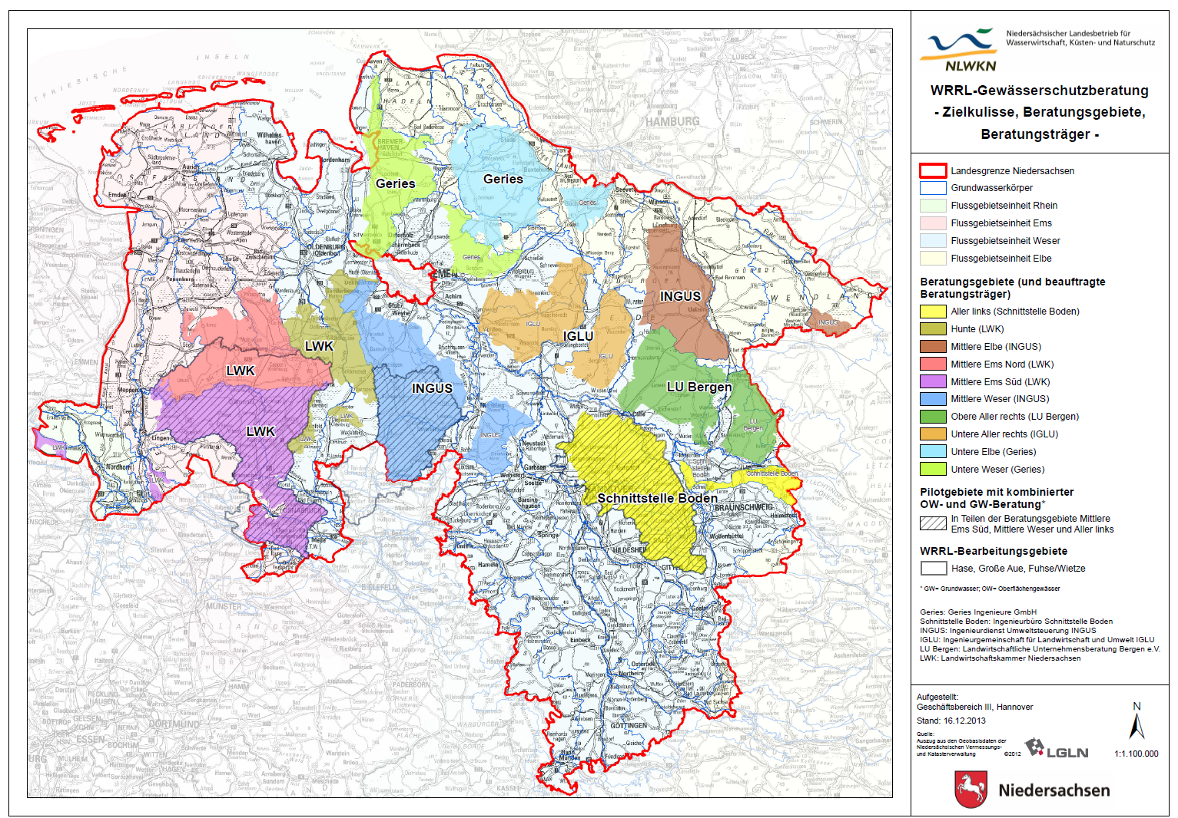
WRRL-Beratung in Niedersachsen
Mittlere Weser
Mittlere Ems Süd
Aller links
Seit 2014: 10 Beratungsgebiete,
3 davon mit pilothafter OW-Beratung (+ ca. 9.150 km² LN)
Laufzeit: 1 Jahr + verm. 1 weiteres Jahr!
Notes:
Im Jahr 2013 endeten die Verträge für die Beratungsträger. Aufgrund der guten Erfahrungen mit der Beratung sollte sie „nahtlos“ ab dem 01.01.2014 fortgeführt werden (also ohne zeitliche Unterbrechung), so dass die Beratung im Jahr 2013 neu ausgeschrieben wurde. Hierfür war ein europaweites Ausschreibungsverfahren erforderlich. Damit einhergehend wurden auch die Inhalte der Beratung angepasst und um Belange des Oberflächengewässerschutzes erweitert: Seit 2014 ist die Kulisse in einigen Bereichen Niedersachsens auch räumlich erweitert worden. Die Gesamtkulisse wurde daher in nunmehr 10 Beratungsgebiete aufgeteilt; in 3 der 10 Gebiete wird pilothaft eine kombinierte Beratung zum Grundwasser- und Oberflächengewässerschutz angeboten.
Die Laufzeit ist zunächst auf 1 Jahr angelegt und wird mit hoher Wahrscheinlichkeit um 1 weiteres Jahr verlängert (insgesamt bis zum 31.12.2015). Es ist davon auszugehen, dass auch darüber hinaus die Beratung fortgeführt werden wird. Dafür sind dann neue Ausschreibungsverfahren erforderlich. Es ist durchaus möglich aber nicht sicher, dass bzw. ob auch in weiteren Bereichen eine Beratung zum Oberflächengewässerschutz angeboten werden wird.

Slide 3
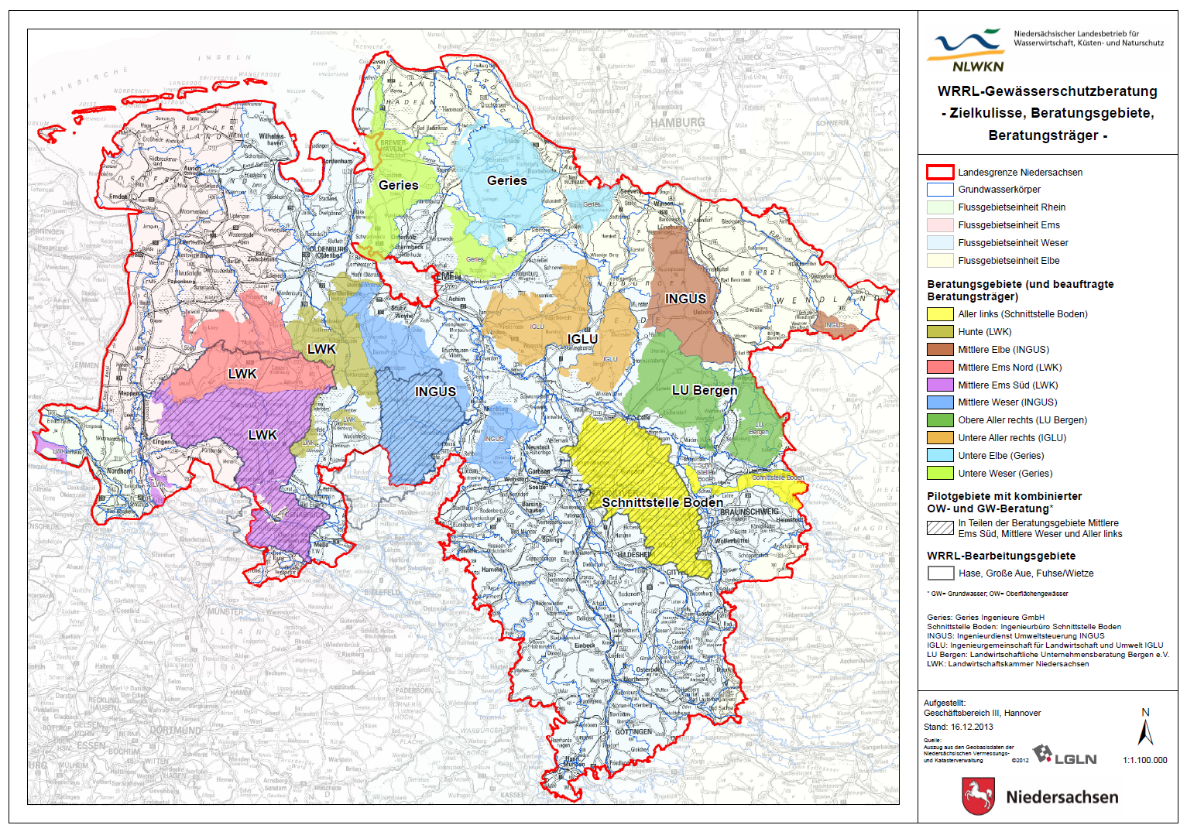
WRRL-Beratung in Niedersachsen
Mittlere Ems Süd:
(Geko Hase)
Obere Aller rechts:
LU Bergen
Mittlere Weser:
(Geko Weser/Gr. Aue)
Aller links:
(Geko Fuhse/Wietze)
Notes:
In dieser Folie sind die Beratungsgebiete genannt in denen die kombinierte Beratung zum Grundwasser- und Oberflächengewässerschutz angeboten sowie die vor Ort tätigen Berrtungsträger (weiße Kästchen). Alle drei Beratungsträger haben in diesen Regionen bereits zum Grundwasserschutz ab 2010 beraten.
Durch die Neuausschreibung der Beratung ist ein weiterer, neuer Beratungsträger beauftragt worden, die „Landwirtschaftliche Unternehmensberatung Bergen“ (LU Bergen; graues Kästchen). Die LU Bergen berät jedoch im aktuell laufenden Projektzeitraum (also bis 31.12.2015) nur zum Themenfeld „Grundwasserschutz“. Es handelt sich dabei nicht um ein neues Beratungsgebiet. In diesem Gebiet („Obere Aller rechts“) war zuvor der Beratungsträger „IGLU“ tätig, der im Gebiet „Untere Aller rechts“ die Beratung weiter fortführt.

Slide 4
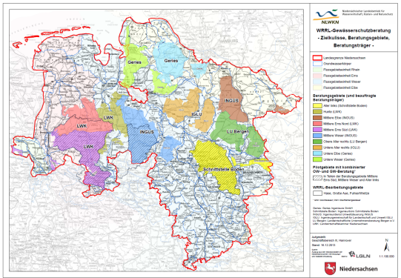
WRRL-Beratung in Niedersachsen: OW-Kulisse
4 wesentliche Aspekte bei der Auswahl der Gebiete:
Hoher Handlungsbedarf (Nährstoffbelastung) für Oberflächengewässer
Regionale Verteilung: Berücksichtigung unterschiedlicher struktureller Ausstattungen (naturräumlichen Gegebenheiten und landwirtschaftliche Rahmenbedingungen)
Direkter „Anschluss“ an bestehende Grundwasserschutz-Zielkulisse, um eine kombinierte Grundwasser- und Oberflächengewässer-Schutzberatung anbieten zu können
Möglichst viele und belastbare Vorinformationen
Notes:
Hier sind die wesentlichen Gründe für die Auswahl der Gebiete für die pilothafte Beratung zum Oberflächengewässerschutz aufgeführt. Grundsätzlich gilt, dass alle Kriterien erfüllt sein sollten.
Zu 1): Neben P-Belastungen stehen auch N-Belastungen im Fokus der Betrachtungen. P wirkt v.a. auf die Gewässer „vor Ort“, N wird aus Gründen des Küsten- und Meeresgewässerschutzes berücksichtigt (Eintrag per Ferntransport).
Zu 2): In den westlichen Landesteilen hat die Viehhaltung einen großen Stellenwert hinsichtlich der landwirtschaftlichen Strukturen (daraus resultieren unter anderem hohe Anteile an intensiv genutztem Grünland sowie i.d.R. ein hoher Anteil von Maisanbau), in den östlichen Teilen überwiegt i.d.R. der Ackerbau. Im Bereich des Gebiets „Mittlere Weser“ sind Moore verbreitet, die (zumindest) teilweise degeneriert sind und landwirtschaftlich genutzt werden und als Quellen für P-Verbindungen gelten können.
Zu 3): Um eine Beratung zum Oberflächengewässerschutz nicht unmittelbar bei „Null“ starten zu lassen, ist die räumliche Nähe zu den bereits bestehenden Gebieten der Zielkulisse erforderlich. Auf diese Wiese können die von den Beratern bereits aufgebauten Kommunikationsstrukturen vor Ort genutzt werden.
Zu 4): In den letztlich ausgewählten Gebieten lagen viele Informationen vor. Als wichtigste sind zu nennen: Die „WAgriCo-Projekte“ (v.a. Gebiete „Mittlere Ems Süd“ und „Mittlere Weser“), bereits durchgeführte Modellierungen (auch wenn diese schon älter waren; zusätzlich zu den genannten auch „Aller links“) sowie Detailuntersuchungen zur Oberflächengewässerqualität („Aller links“, Untersuchungen zu Pflanzenschutzmitteln im Bereich der Fuhse und ihres Einzugsgebiets).

Slide 5
WRRL-Beratung in Niedersachsen: Organisation/Struktur
Zwei Säulen:
1. Landwirtschaftliche Beratung
2. Agrarumwelt-maßnahmen (AUM)
u.a. Verbesserung der Stickstoff- und Phosphorausnutzung
Vermittlung von Agrarum-weltmaßnahmen (AUM)
…
Maßnahmen des NiB-AUM-Programms
(z.B. Zwischenfruchtanbau, reduzierte Boden-bearbeitung,…)
Notes:
Die WRRL-Beratung baut auf zwei Säulen auf:
1) Landwirtschaftliche Beratung: Die Beratungsträger sollen auf betrieblicher Ebene den Landwirten helfen, die ausgebrachten Dünger optimal auszunutzen und so die Effektivität der Nährstoffe verbessern. Dies wird durch eine Beratung der Landwirte in unterschiedlicher Intensität erreicht. Dies reicht z.B. von einer detaillierten Düngeplanung für einzelne Betriebe bis zu Feldtagen, bei denen die Beratungsträger Empfehlungen zur Düngung vor einem größeren Zuhörerkreis aussprechen. Eine weitere Aufgabe ist es, Agrarumweltmaßnahmen zu vermittlen (sie stellen die 2. Säule dar).
2) Agrarumweltmaßnahmen: Es handelt sich dabei um Maßnahmen, die freiwillig von Landwirten auf geeigneten Flächen umgesetzt werden. Zusätzliche Aufwendungen, die durch die Umsetzungen der Maßnahmen entstehen (z.B. zusätzliche Arbeitsschritte bei der Feldbearbeitung) werden finanziell ausgeglichen. Einige Maßnahmen werden nur in der Kulisse „WRRL-Beratung“ angeboten. Die Maßnahmen sind im „NiB-AUM“ (sprich: Nibaum) aufgeführt.

Slide 6
Niedersächsische und Bremer Agrarumweltmaßnahmen „NiB-AUM“ (ehemals NAU/BAU)
Die Richtlinie wurde auf Basis der ELER-Verordnung erstellt
Die maßgeblichen Durchführungsvorschriften der EU-Kommission sind noch nicht veröffentlicht
Die NiB-AUM sind daher vorerst als Entwurf veröffentlicht
(Stand: Mai 2014)
Von einer grundlegenden Änderung der gelisteten AUM ist nicht auszugehen!
Notes:
Basis von NiB-AUM ist die ELER-Verordnung (ELER: Europäischer Landwirtschaftsfonds für die Entwicklung des ländlichen Raums). Aufgrund der Aktualisierung der Gemeinsamen Agrarpolitik (GAP) auf EU-Ebene sind die Durchführungsvorschriften hierfür jedoch noch nicht abschließend beraten. NiB-AUM ist daher bisher noch als Entwurf anzusehen, Änderungen sind durchaus noch möglich. Dies kann auch die Höhe der ausgezahlten Ausgleichsbeträge betreffen.

Slide 7
Niedersächsische und Bremer Agrarumweltmaßnahmen „NiB-AUM“ (ehemals NAU/BAU)
Nur in der Gebietskulisse „WRRL-Beratung“ und in TGG angebotene AUM:
Maßnahme | Code | (ehem. Code)
Ökologischer Landbau – Zusatzförderung Wasserschutz | BV12 | C1
Anbau von winterharten Zwischenfrüchten und Untersaaten | AL22 | W2
keine Bodenbearbeitung nach Raps | AL4 | W4
keine Bodenbearbeitung nach Mais | AL5 | W3
Cultanverfahren | AL3 | -
Neu!
Neu!
Grünstreifen zum Schutz von Wassererosion und von Gewässern |  | Code
„Erosionsschutzstreifen“ | Begrünung von Tiefenlinien; auch auf landw. Flächen (Kulisse vorhanden) | BS71
„Gewässerschutzstreifen“ | Entlang von oberirdischen Gewässern | BS72
Notes:
Einige Maßnahmen des NiB-AUM zielen in hohem Maße auf den Schutz der Gewässer vor Nährstoffeinträgen ab. V.a. sind davon Reduktionen der Nitrateinträge ins Grundwasser zu erwarten. Diese Maßnahmen können ausschließlich in der Zielkulisse „WRRL-Beratung“ sowie in den Trinkwassergewinnungsgebieten (TGG) abgeschlossen werden. Sie sind in der oberen Tabelle aufgeführt. Einige dieser Maßnahmen wurden identisch oder nahezu identisch schon im Vorgängerprogramm „Niedersächsisch-Bremisches Agarumweltprogramm“ (NAU/BAU) angeboten. Neu hinzugekommen ist die Maßnahme „Cultanverfahren“ (Hierbei handelt es sich um den Einsatz spezieller „Düngedepots“, die in den Boden in die Nähe der Pflanzenwurzeln eingebracht werden. Die Pflanzen versorgen sich dann entsprechend ihres aktuellen Bedarfs mit den Nährstoffen aus diesem Depot.).
Darüber hinaus gibt es weitere Agrarumweltmaßnahmen, die auf einen Schutz von Nährstoffeinträgen in Gewässer abzielen. Beispielhaft sind hier die ganz neu hinzu gekommenen „Grünstreifen zum Schutz von Wassererosion und von Gewässern“ genannt. Die „Erosionsschutzstreifen“ sollen v.a. dort umgesetzt werden, wo die Erosion „entsteht“. Sie können auf bestimmten erosionsanfälligen Flächen umgesetzt werden, auch außerhalb der Kulisse „WRRL-Beratung“. „Gewässerschutzstreifen“ können entlang von Gewässern umgesetzt werden um z.B. erodiertes Bodenmaterial zurückzuhalten (Gewässerschutzstreifen haben aber zudem weit über die genannte Funktion hinaus vielfältige positive Wirkungen auf Gewässer und Landschaft).

